Slide 1
Parkinson, thuis als het kan…
Hanneke van de Sandt, Specialist ouderengeneeskunde
Kaderarts eerste lijn, ParkinsonNet
24 oktober 2023

Slide 2
disclosure
GEEN (POTENTIELE) BELANGENVERSTRENGELING

Slide 3
Inhoud
Parkinson in maat en getal
Organisatie van Parkinsonzorg nu
Punt voor Parkinson
Zorg voor Parkinson
Parkinson Beter Thuis
Punt voor Parkinson regio Utrecht
Specialistische zorg
Mobiel Geriatrische Teams
Fasering
ParkinsonNet

Slide 4
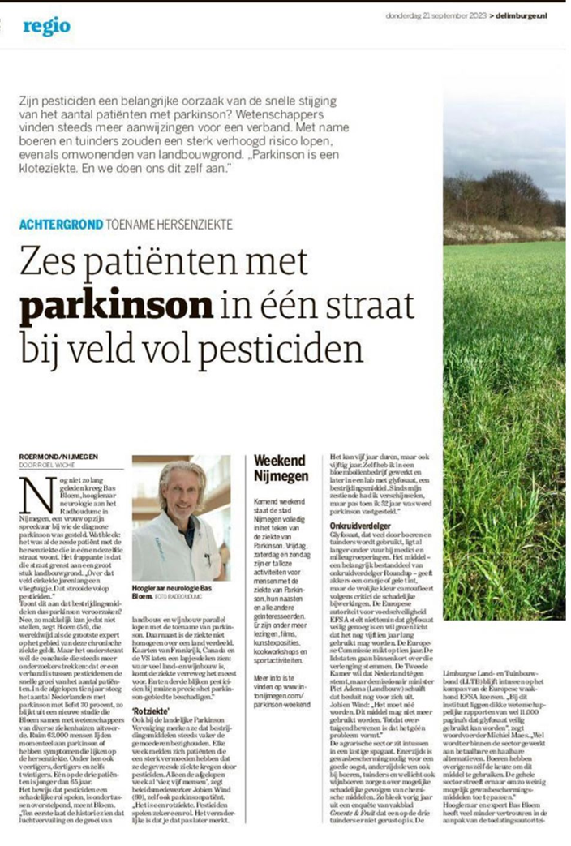
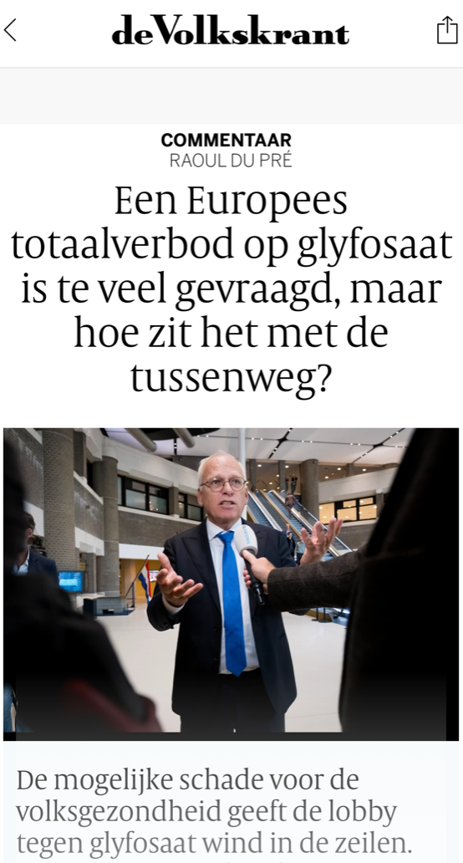
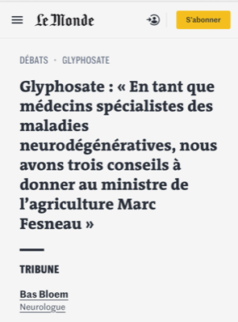
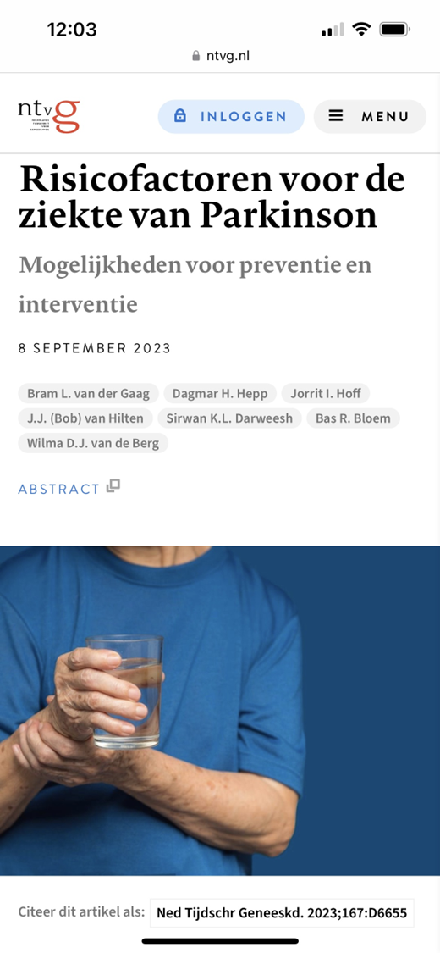
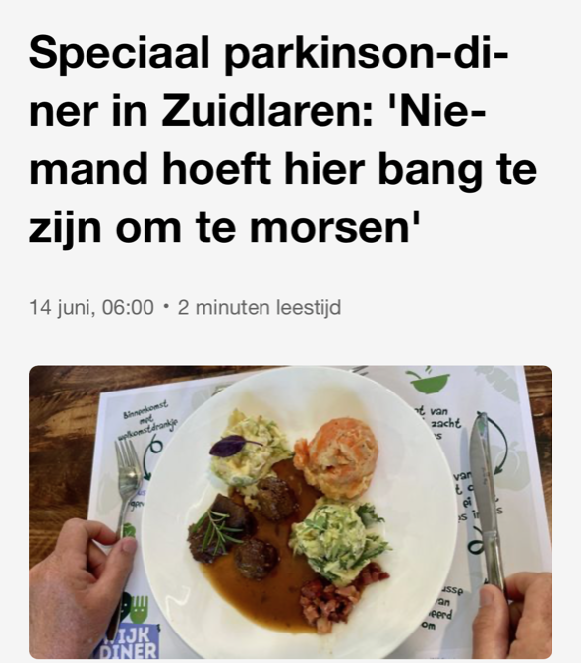
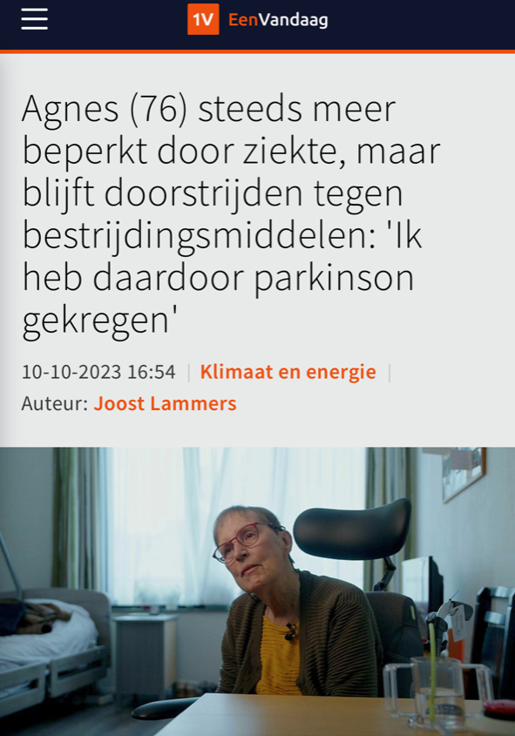
NIEUWS

Slide 5
WERELDWIJD SNELST GROEIENDE HERSENZIEKTE HOEWEL DE ZIEKTE OOK JONGEREN TREFT, NEEMT HET VOORKOMEN TOE MET DE LEEFTIJD De snelle groei wordt deels door de dubbele vergrijzing bepaald IN NEDERLAND BIJ TOP 3 SNELST GROEIENDE AANDOENINGEN, SAMEN MET DEMENTIE EN HARTFALEN
PARKINSON(ISMEN) IN MAAT EN GETAL

Slide 6
DUBBELE VERGRIJZING
BEROEPSBEVOLKING

Slide 7
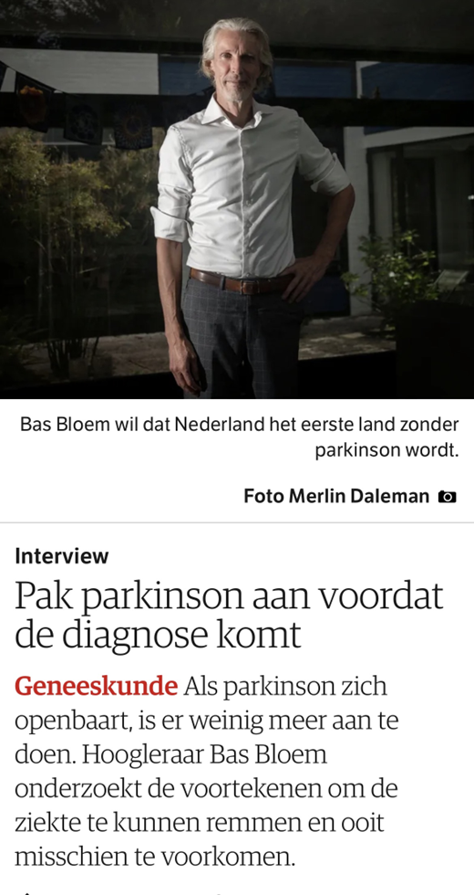
GEAVANCEERDE THERAPIE
ZIEKTE REMMENDE BEHANDELINGEN
DUODOPA POMP
APOMORFINE POMP
DEEP BRAIN STIMULATION
(DBS)
VERWACHT NOVEMBER 2023:
SUBCUTANE TOEDIENING VAN LEVODOPA

Slide 8
65.000 PATIENTEN MET PARKINSON(ISMEN) IN NEDERLAND 2019 35.695 MENSEN MET DE ZIEKTE VAN PARKINSON IN nl ZIEKENHUIZEN ONDER BEHANDELING 2015 6755 MENSEN MET ZIEKTE VAN PARKINSON OPGENOMEN IN VERPLEEGHUIS
PARKINSON(ISMEN) IN MAAT EN GETAL

Slide 9
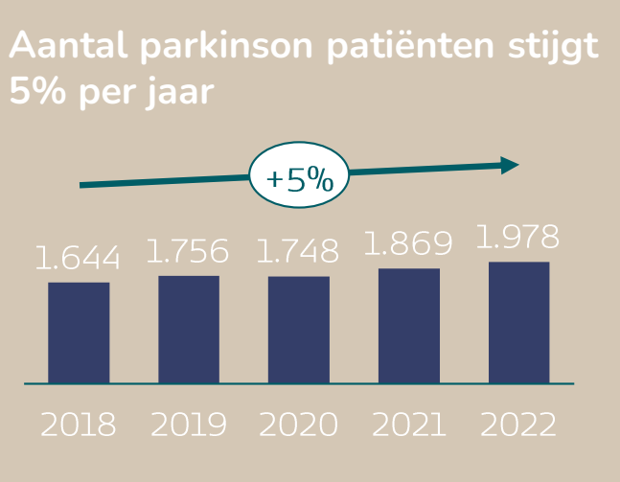
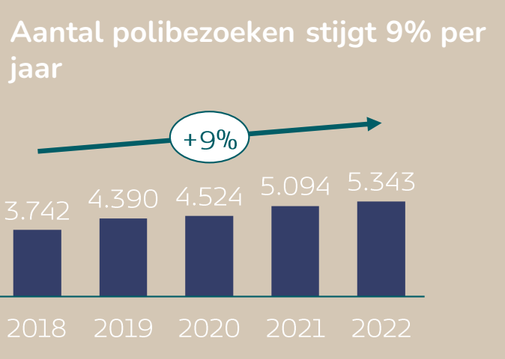
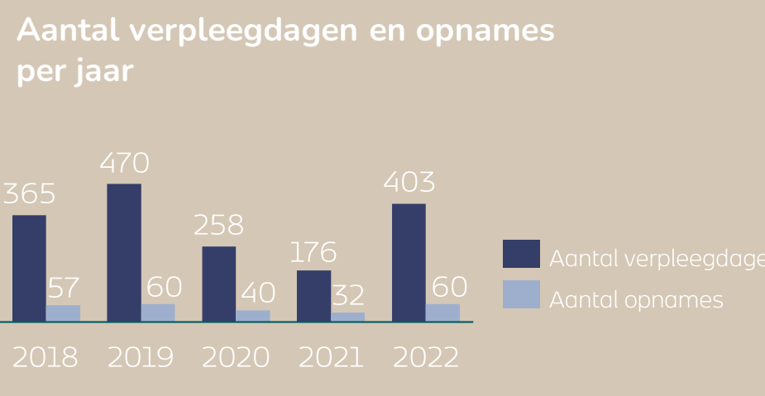
1750 PATIENTEN IN ZIEKENHUIZEN + 350 PATIENTEN IN VERPLEEGHUIZEN 2040 +56% +1000 PATIENTEN ZIEKENHUIS +190 PATIENTEN MET BEHOEFTE AAN ‘VERPLEEGHUISOPNAME
REGIO UTRECHT

Slide 11
INFORMELE Organisatie van zorg voor mensen met parkinson

Slide 12
ZIEKENHUISVERPLAATSTE ZORG: Kliniek / GERIATRISCHE REVALIDATIE ZORG (grz) polikliniek transmuraal centrum
GRONINGEN, FRIESLAND, TWENTE
JUISTE ZORG OP DE JUISTE PLAATS : ZO MOGELIJK BUITEN HET ZIEKENHUIS
OPTIMALE FARMACOTHERAPIE

Slide 13
Voorbeelden: open spreekuren meer tijd en aandacht patient empowerment
GRONINGEN, FRIESLAND, TWENTE
VERBETERDE MOBILITEIT
COGNITIE LANGER INTACT
LANGER THUIS/ ONAFHANKELIJK
MINDER BEZOEK AAN DOKTERS
MINDER OPNAMES (VALLEN, INFECTIE, BIJWERKINGEN)

Slide 14
KOSTEN PARKINSONZORG
70% BESTEED AAN OUDERENZORG/VERPLEEGHUIZEN
5% VAN ALLE PATIENTEN IN VERPLEEGHUIS HEEFT PARKINSON
2000 PATIENTEN
~ 90.000 EURO/JAAR/PATIENT
~ 180 MILJOEN PER JAAR
12% GENEES- EN HULPMIDDELEN
11% EERSTELIJNSZORG

Slide 15
ZORG VOOR PARKINSON REGIONALE SAMENWERKING MET FOCUS OP PERSOONSGERICHTE ZORG
PARKINSONVERPLEEGKUNDIGEN
CARE-MANAGEMENT: PROACTIEVER, TIJDIG INTERVENIEREN
PATIENTEN ONDERSTEUNEN IN ZELFMANAGEMENT
ADEQUAAT INFORMATIEMATIERIAAL
ADVISERING EN ONDERSTEUNING AAN REGIONAAL WERKENDE COLLEGA’S VANUIT EXPERTISECENTRUM
GEEN BETROKKENHEID VVT

Slide 17
ZORGPADEN: GERIATRISCHE REVALIDATIE ZORG (grz) EERSTELIJNS VERBLIJF (elv) GENEESKUNDIGEN ZORG VOOR SPECIFIEKE PATIENTEN (GZSP)

Slide 18
De patientreis
DE PATIENTREIS

Slide 19
DOEL: VERMINDEREN PRAKTIJKVARIATIE UITSTELLEN VERPLEEGHUISOPNAME
NATIONEEL NETWERK VAN ZORGAANBIEDERS IN HERSTELGERICHTE ZORG VOOR PARKINSON
STANDAARD VOOR PARKINSON-SPECIFIEK ZORGAANBOD IN GRZ, ELV EN GZSP
IMPLEMENTATIE EN EVALUATIE
OVERDRAGEN VAN BEST PRACTICES NAAR ANDERE DOELGROEPEN

Slide 20
Punt voor Parkinson - utrecht

Slide 21
MEDICATIE KEUZE COMPLEX? JA…
WAT BEPAALT DE KEUZE?
ERVARING VAN DE BEHANDELEND SPECIALIST
LEEFSTIJL FACTOREN
BIJWERKINGENPROFIEL
COMORBIDITEIT
DOSERINGSFREQUENTIE
LEVENSVERWACHTING
AANGETOONDE EFFECTIVITEIT
KLINISCHE FACTOREN
GASTROPARESE
LEEFTIJD
DAGELIJKSE ACTIVITEITEN
FUNCTIE
BEPERKINGEN
VOORKEUR VAN DE PATIENT
GEBRUIKERSGEMAK

Slide 22
MEDICATIE KEUZE COMPLEX? JA…
ANTI PARKINSON MEDICATIE
ROTIGOTINE PLEISTER
ENTACAPON - TOLCAPONE
APOMORFINE
AMANTADINE
PRAMIPEXOL
LEVODOPA
CARBIDOPA- BENZERAZIDE
SELEGILINE
RASAGILINE
DOPAMINE AGONISTEN
MAO B REMMERS
SNEL – NORMAAL - VERTRAAGD
SUBCUTAAN
ROPINOROL
GLUTAMAAT ANTAGONIST
DUODENALE GEL
ANTICHOLINERGICUM

Slide 23
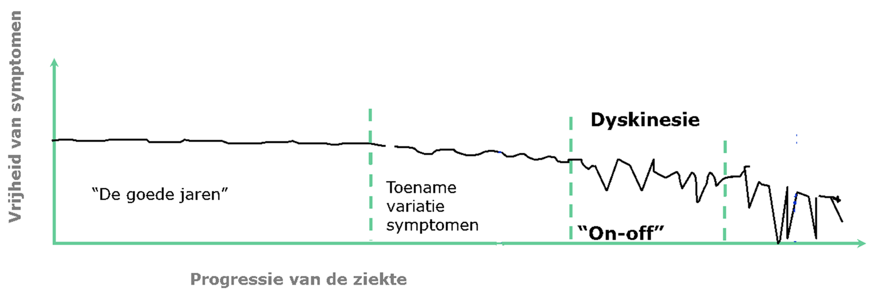

Slide 24
TENZIJ…
PATIENT > 40 JAAR + COMORBIDITEIT:
LEVODOPA
Uit: multidisciplinaire richtlijn Ziekte van Parkinson 2020

Slide 25
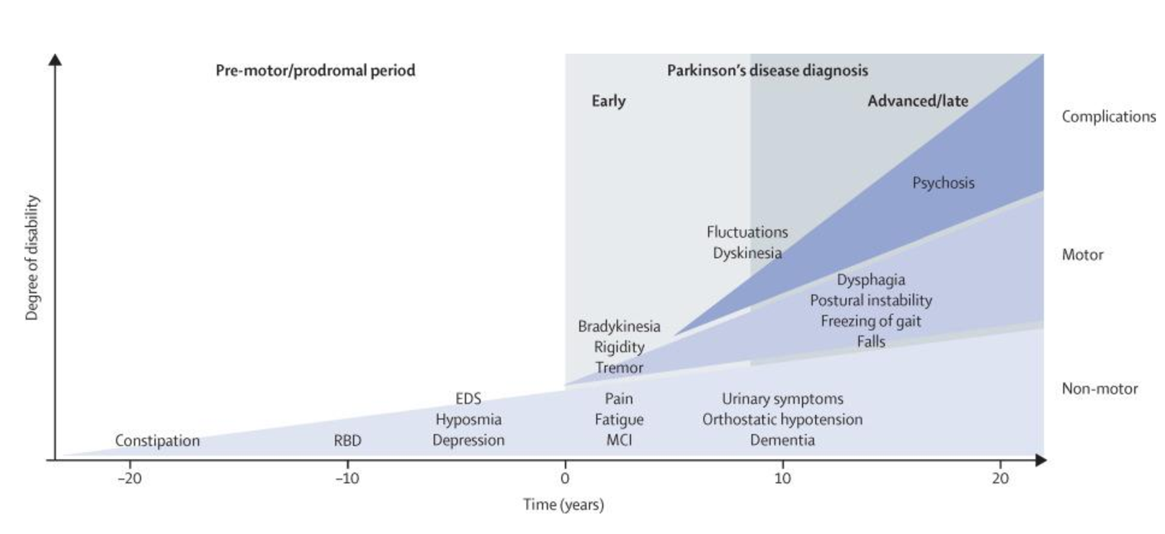
‘CO’MORBIDITEIT
BEHANDELEN

Slide 26
ROL paramedici
DIETISTE
VOLWAARDIGE VOEDING, VOLDOENDE EIWITTEN, INTERACTIE EIWITTEN-LEVODOPA, ONGEWENST GEWICHTSVERLIES OF TOENAME, VITAMINES/MINERALEN, VERTRAAGDE MAAGONTLEDIGING, KAUW- EN SLIKPROBLEMEN, MAAG- EN DARMKLACHTEN
ERGOTHERAPIE
ADL, IADL, TRANSFERS, HOBBY, SCHRIJVEN, GEBRUIK MOBIEL OF COMPUTER, COGNITIE
TOT 30 VERSCHILLENDE ZORGPROFESSIONALS
PSYCHOLOOG
OMGAAN MET STRESS, DEPRESSIE, SOCIALE STEUN, ACCEPTANCE AND COMMMITMENT THERAPIE, MINDFULLNESS
LOGOPEDIE
SPRAAKVERSTAANBAARHEID, STEMVOLUME, SPRAAKTEMPO, KLAUWEN EN SLIKKEN, DYSARTHRIE
FYSIOTHERAPIE
LOPEN, BALANS, TRANSFERS, REIKEN-GRIJPEN-BUKKEN, SPIERKRACHT, CONDITIE, CUE’S

Slide 28
LEER EN TRAINBAARHEID REGIE mdo PSYCHO SOCIALE FACTOREN ETC.
PUNT VOOR PARKINSON - UTRECHT
?
INZET VAN MOBIEL GERIATRISCHE TEAMS BIJ PARKINSON
NAAST
BESCHIKBAARHEID SPECIALISTISCHE KENNIS

Slide 30
NHG STANDAARD
DIAGNOSTIEK EN VERWIJZING
SIGNALEREN VAN BIJWERKINGEN EN VERANDERINGEN IN EFFECTIVITEIT OF GEBRUIK VAN DE MEDICATIE
SIGNALEREN, DIAGNOSTICEREN EN BEHANDELEN VAN NIEUW ONTSTANE SYMPTOMEN OF AANDOENINGEN DIE AAN DE ZIEKTE VAN PARKINSON ZIJN GERELATEERD
DEMENTIE
PSYCHOTISCHE SYMPTOMEN
SLAAPSTOORNISSEN
VALLEN
SLIKPROBLEMEN EN SPEELKSELVLOED
GEWICHTSVERLIES
OBSTIPATIE
MICTIEKLACHTEN
SEKSUELE PROBLEMEN
ORTHOSTATISCHE HYPOTENSIE
OVERMATIG TRANSPINEREN
PSYCHOSOCIALE PROBLEMEN

Slide 31
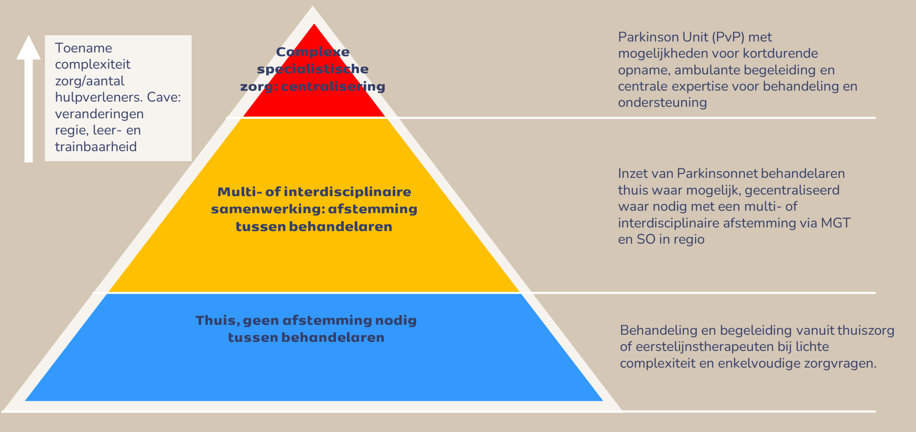
Parkinson Regio
PIRAMIDEMODEL UTRECHT

Slide 32
Monodisciplinaire behandeling
NEUROLOGIE
LOGOPEDIE
FYSIOTHERAPIE
HUISARTS

Slide 33
Parkinson Regio
MULTI- OF INTERDISCIPLINAIRE SAMENWERKING

Slide 34
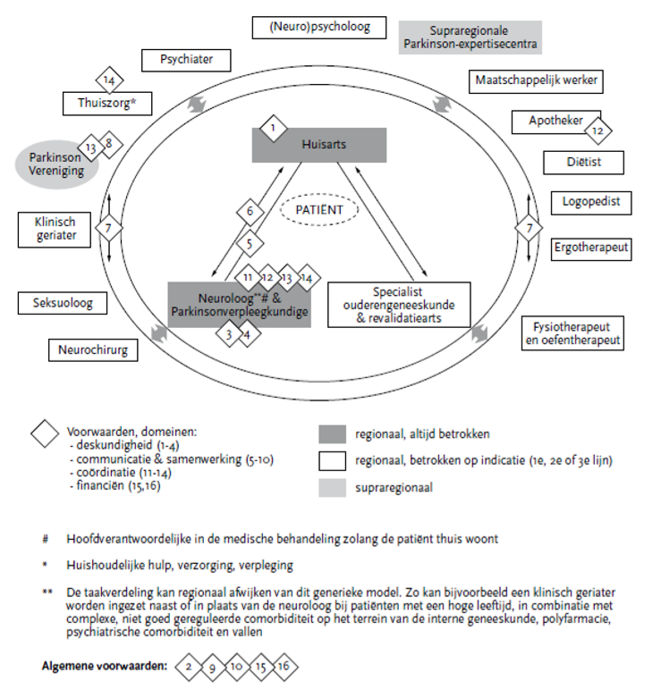
NETWERKZORG
VANWEGE DE COMPLEXITEIT VAN PARKINSON MAKEN DE MEESTE PATIENTEN GEBRUIK VAN MEERDERE ZORGPROFESSIONALS EN ORGANISATIES
COMPETENTIES INDIVIDUELE ZORGPROFESSIONALS
MULTIDISCIPLINAIRE VS INTERDISCIPLINAIRE SAMENWERKING
COORDINATIE IN HET ZORGNETWERK
Uit: multidisciplinaire richtlijn Ziekte van Parkinson 2020

Slide 35
WOZO: ZELF ALS HET KAN, THUIS ALS HET KAN
Nursing feb23
WLZ VOORLIGGEND?

Slide 36
Medisch specialist als BEHANDELAAR OF consulent?
TWEEDE LIJN
MGT
Medische diagnostiek
Functionele diagnostiek

Slide 37
Geneeskundige zorg voor Specieke Patientengroepen
EERSTE LIJN
DAGBEHANDELING
1. ZORG ZOALS SPECIALISTEN OUDERENGENEESKUNDE BIEDEN
2. ONDERZOEK VOOR TOEGANG TOT GERIATRISCHE REVALIDATIEZORG
3. ZORG ZOALS GEDRAGSWETENSCHAPPERS BIEDEN
4. PARAMEDISCHE ZORG
5. ZORG IN EEN GROEP AAN KWETSBARE PATIENTEN

Slide 38
Consultatie of medebehandeling
DEMENTIE
WLZ
PSYCHIATRIE?
???
MEDEBEHANDELING
PARKINSON
CONSULTATIE
2025?

Slide 39
Expertise Mobiel Geriatrische Team
PROBLEMEN IN REGIEVOERING
COGNITIEVE PROBLEMEN
INTENSIEVE (PARA)MEDISCHE (MULTIDISCIPLINAIRE) BEHANDELING
FUNCTIONELE DIAGNOSTIEK STAAT OP DE VOORGROND
EINDSTADIUM ZIEKTE / COMPLEXE ADVANCED CARE PLANNING
WLZ VOORLIGGEND
BEOORDELEN LEER- EN TRAINBAARHEID / REVALIDATIEVRAAGSTUKKEN
PSYCHOGERIATRISCHE GEDRAGSPROBLEMEN, PSYCHOTISCHE SYMPTOMEN EN /OF STEMMINGSPROBLEMEN
SYSTEEMPROBLEMATIEK
COMORBIDITEIT
PATIENTEN DIE NIET BINNEN EEN REGULIER ZORGPAD VALLEN

Slide 40
MGT en Parkinson
HINDERLIJKE COGNITIEVE STOORNISSEN OF DEMENTIE
TOT 85% VAN DE MENSEN MET PARKINSON
Casemanager dementie / Parkinsonverpleegkundige
Rol en deskundigheid?
Parkinsonverpleegkundige - casemanager dementie
Afstemming specialistische zorg
PS
SO

Slide 41
Parkinson Regio

Slide 42
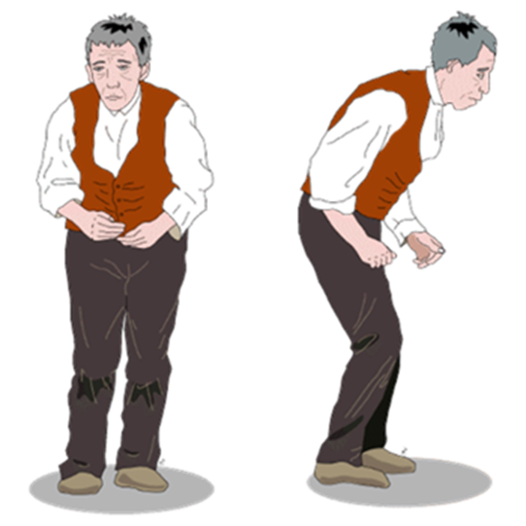
Parkinsonunit
GERIATRISCHE REVALIDATIEZORG
ADVANCED THERAPIES
??
NEUROPSYCHIATRISCHE STOORNISSEN
WLZ
REGIONAAL EXPERTISECENTRUM
WANNEER REGULIERE REVALIDATIE, WANNEER SPECIALISTISCH?

Slide 43
Dagbehandeling OF DAGBESTEDING

Slide 44
Dagbehandeling
MODULES OP ONDERWERP
DAGBEHANDELING
DAGBESTEDING
VB.
MOBILITEIT EN VALLEN
LEEFSTIJL
PSYCHO EDUCATIE
ONTREGELDE PARKINSON

Slide 45
WOZO: DIGITAAL ALS HET KAN
WEARABLES
APPS
DIGITALE COMMUNICATIE
DOSSIER
PSYCHO EDUCATIE
COACHING
ONDERSTEUNING BEHANDELPROGRAMMA’S
KENNISOVERDRACHT PROFESSIONALS
ETC

Slide 46
fasering
FASERING

Slide 47
PARKINSON, THUIS ALS HET KAN… BEHANDELING OPSCHALEN ALS HET MOET, AFSCHALEN ALS HET KAN
SPECIALISTISCHE KENNIS LATEN AANSLUITEN BIJ EERSTE LIJN

